Slide 1
ANDROID×FPGA
赤外線学習リモコン最終発表
宇都宮大学工学部情報工学科３年 高橋惇
H25.2.7(Thu)

Slide 2
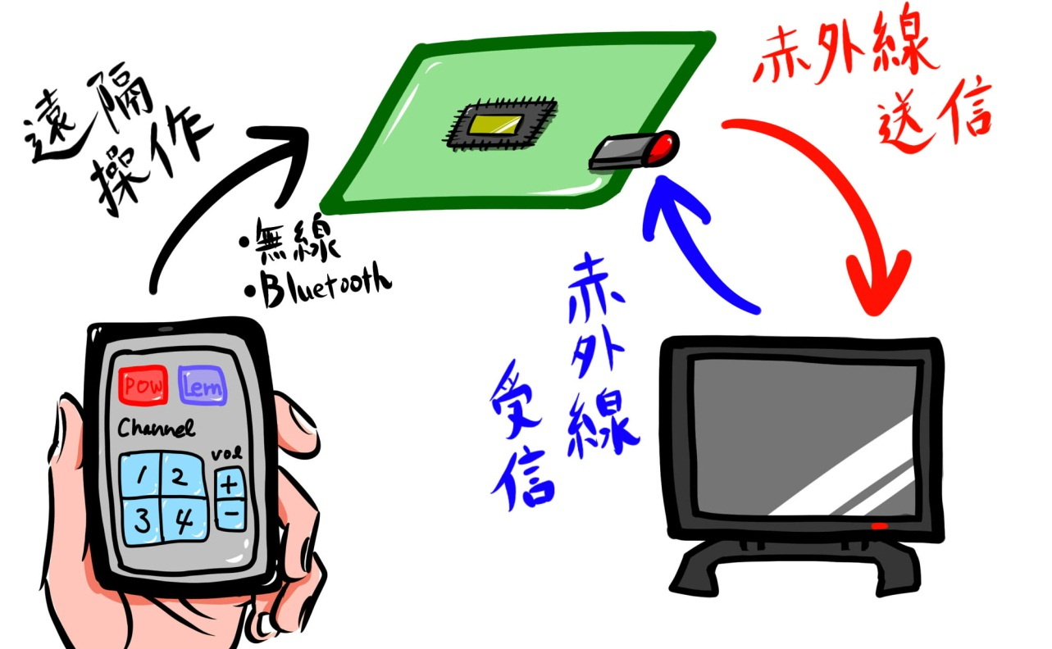
計画時全体構想
専用リモコンではなく生活と密接に関わるAndroid端末を用いてＦＰＧＡを中継しＴＶを操作する。
FPGA基板
テレビ
SHARP AQUOS LC-65GX5
Android端末

Slide 3
計画時全体構想
sendPow(int pow){
if(pow==1)
電源ＯＮ；
else
電源ＯＦＦ;}
sendCh(int ch){
if(ch==1){
ch1の信号送信;}
else if(ch==2){
ch2の信号送信;}
・・・}
sendVol(double v){
vの値により音量変更;}
learnCh(int ch){
if(ch==1){
ch1の設定;}
else if(ch==2){
ch2の設定;}
・・・}
End(){
アプリ終了フラグ設定;}
start
roop
アプリ終了判定
ボタン選択
関数処理
roop
end

Slide 4
達成度
達成度
50％
計画時の目標
１．動作するリモコンアプリを作る->20％
２．TVを操作できるようにする(赤外線コード送信)->40％
３．リモコンに学習機能を付ける(赤外線コード受信)->40％
達成した目標
１．動作はするがたまにフリーズする->10％
２．TVのON/OFF,チャンネル切り替え,音量+/-できるようになった。->40%
未達成目標
３．学習機能は付けることができなかった->0％

Slide 5
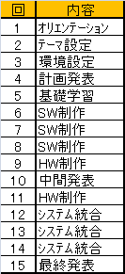
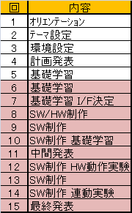
進捗比較
計画当時の予定
実際の進捗状況
第10.5回
リモコンコード解析

Slide 6
開発分量
ファイル数
1つ ： MainActivity.java のみ
ソースコード行数
304行
文字数
5605字

Slide 7
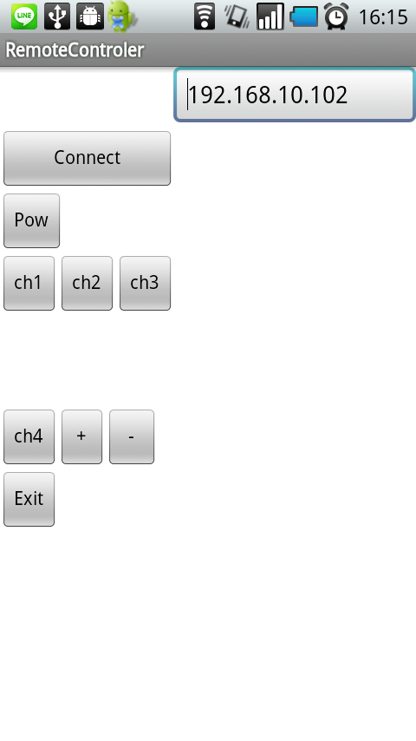

到達点 ～画面～
FPGA未接続時
FPGA接続時
Connect を押すと

Slide 8


到達点 ～機能仕様～
クラス一覧
リモコンコードを管理するクラス

Slide 9
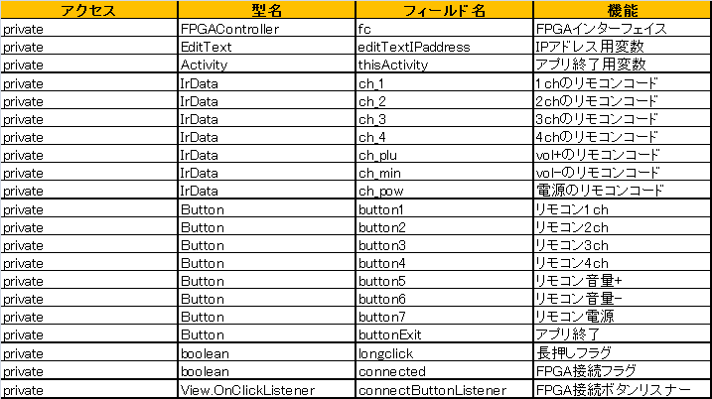
到達点 ～機能仕様～
MainActivityクラス フィールド一覧

Slide 10
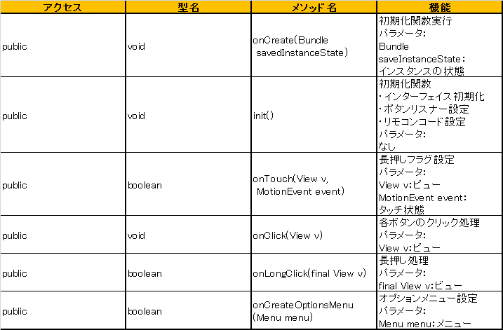
到達点 ～機能仕様～
MainActivityクラス メソッド一覧

Slide 11
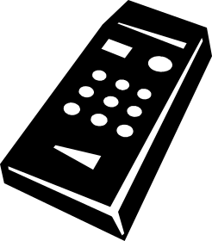
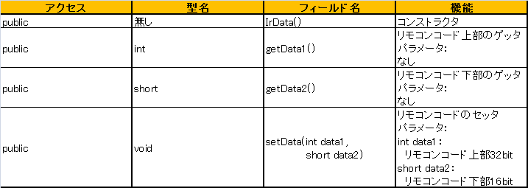
到達点 ～機能仕様～
IrDataクラス フィールド一覧
IrDataクラス メソッド一覧

Slide 12
FPGAとのI/F方法
FPGAとAndroid間の通信に時間がかかり過ぎる!!
（1回の通信で数ms）
予定では…
void sendIrDAdata(int data){
/*data1,0に応じて赤外線モジュールを点灯消灯する*/
}
int receiveIrDAdata(){
if(赤外線点灯時)
return 1;
else
return 0;
}

Slide 13
FPGAとのI/F方法
リモコンってどういう仕組み？
リモコンはTVに対して赤外線通信を行い操作している。赤外線通信の際にリモコンコードを送信している。
リモコンコードとは？
リモコンコードはリーダ、データコード(データビット)、トレーラーと呼ばれる情報の塊。
リーダ｜データコード｜トレーラー
のような順で通信をしている。
リーダ：赤外線通信を開始する合図
データコード：チャンネル操作をするための信号
トレーラー：赤外線通信を終了する合図

Slide 14
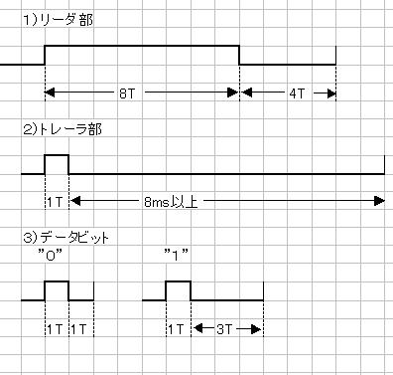
FPGAとのI/F方法
リモコンコードは0,1から成り立っている。
リモコンコードをひとまとめにしよう！
例えば…
1001 1111 0010 1010
のとき
9F2A
に変換してコードとして扱う
またデータコードは48bitからなる
int型(32bit)ではオーバーフローしてしまうのでlong型(64bit)で扱う。

Slide 15
FPGAとのI/F方法
long型が扱えない！！
ということで…
void sendIrDAdata(long data){
/*dataに応じて赤外線モジュールを点灯消灯する*/
}
long receiveIrDAdata(){
return (16進数リモコンコード);
}

Slide 16
FPGAとのI/F方法
long型(64bit)は扱えないのでint型(32bit),short型(16bit)にデータコードを分けて扱うようにする。
void sendIrdaData(int dataHigh, short dataLow){
/*dataHigh,dataLowに応じて赤外線モジュールを点灯消灯する*/
}

Slide 17
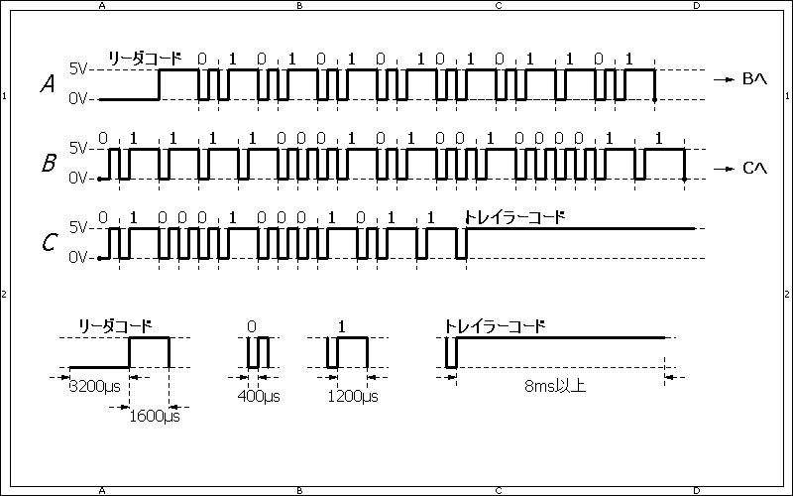
赤外線リモコン調査
購入した赤外線トランシーバで研究室のTVのリモコンコードを解析してみた。

Slide 18
赤外線リモコン調査
解析結果を2進数で表すと…
0101 0101 0101 1010 1111 0001 0100 1000 0110 1000 1000 1011
これを16進数に変換すると…
555AF148688B
になる。

Slide 19
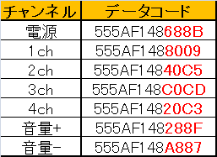
赤外線リモコン調査
リモコンコード データコード部一覧
機器ごとに設定されているカスタムコード

Slide 20
今後の抱負
この授業を通じて得たこと
ものづくりの大変さを実感することができたが、同時に達成感を味わうことができた。
今回の製作ではすべてをひとりでこなすのではなく、FPGAの設計等を大川先生に担当していただいた。システムの変更などで密に連絡を取らなければいけないなと思った。
今後にどう生かすか
おそらくソフトウェア関連の職に就くと思うので、ものづくりの達成感を忘れずに仕事をしていきたい。また、社会に出るとチーム単位で開発を進めていくことになると思うので、意見が食い違って後々大参事にならないように連絡を取り合いたい。

